Slide 1



CHỦ ĐỀ 8 - TIẾT 2

Slide 2
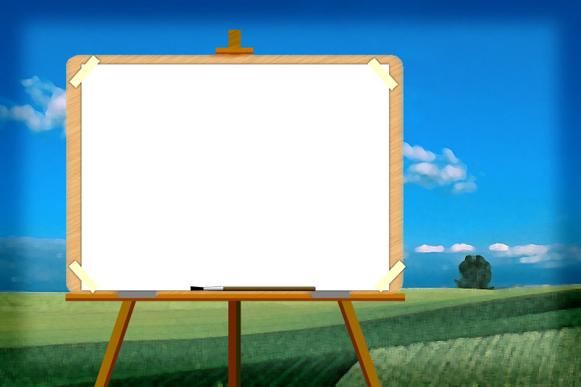
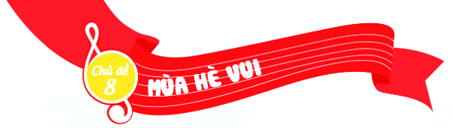
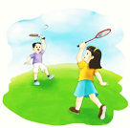
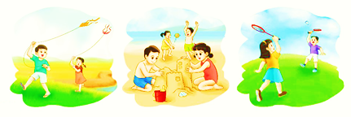
ÔN TẬP BÀI HÁT:
NGÀY HÈ VUI
Lê Bùi

Slide 3
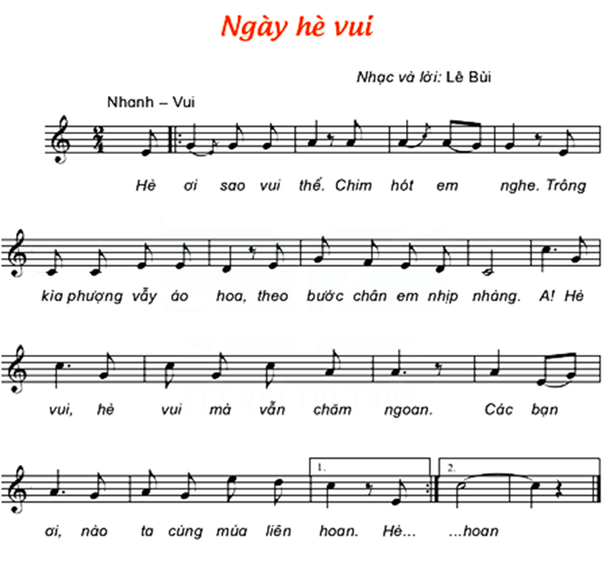

Slide 4

NGÀY HÈ VUI
HÁT KẾT HỢP
VẬN ĐỘNG CƠ THỂ

Slide 5
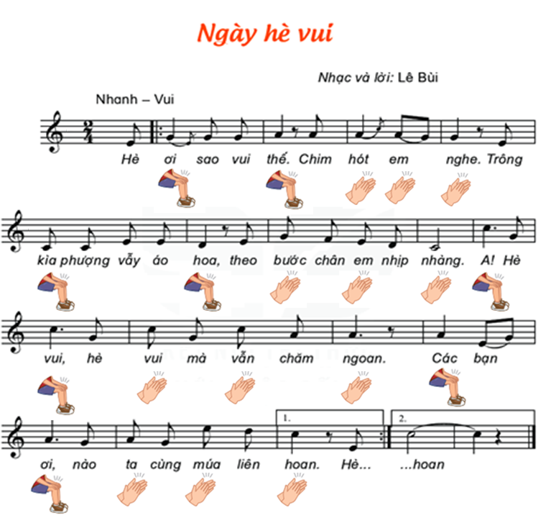

Slide 6

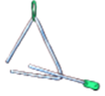



DÙNG NHẠC CỤ GÕ THỂ HIỆN HÌNH TIẾT TẤU

Slide 7
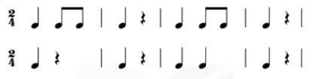
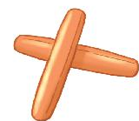


DÙNG NHẠC CỤ GÕ THEO HÌNH TIẾT TẤU

